Slide 1








Slide 2






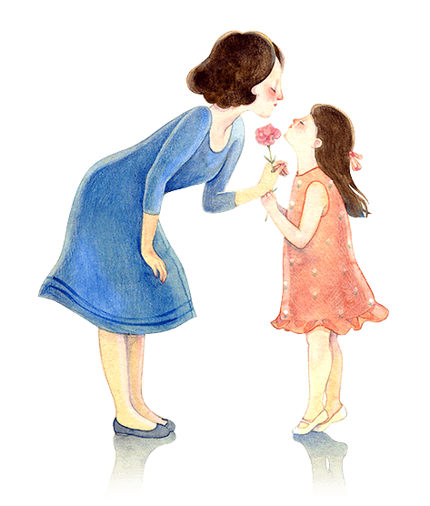
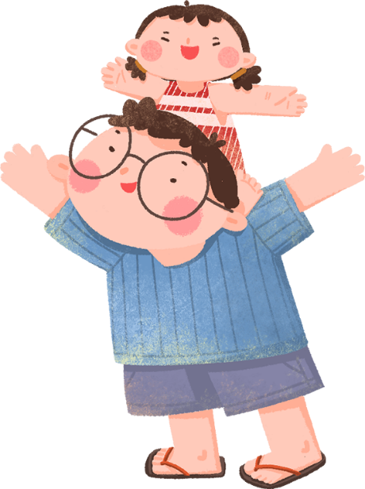
Thứ… ngày… tháng… năm…

Slide 3


Slide 4
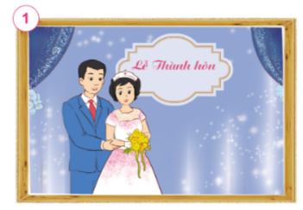
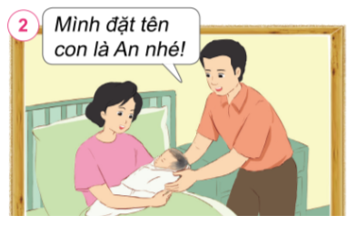


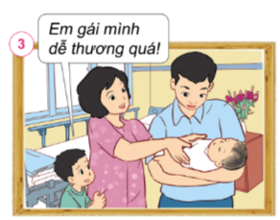
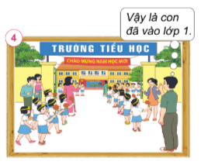
Nói về các sự kiện của gia đình bạn An trong các hình dưới đây?
Nêu sự thay đổi của gia đình bạn An theo thời gian?
Lễ cưới của bố mẹ An
Hình ảnh An chào đời.
Cả gia đình An đi du lịch
Em gái An chào đời.
An bắt đầu vào học lớp 1

Slide 5

Gia đình sẽ có sự thay đổi theo thời gian, cũng như chúng ta lớn lên theo năm tháng, vì vậy chúng ta cần trân trọng những kỉ niệm và những tình cảm của gia đình..

Slide 6

Kể một số sự kiện của gia đình em theo thời gian

Slide 7


Slide 8
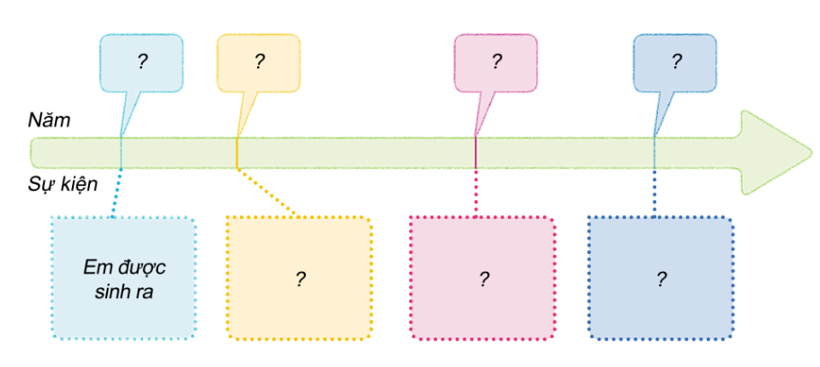

1. Vẽ đường thời gian theo thứ tự các sự kiện lớn, các mốc quan trọng đã xảy ra trong gia đình em

Slide 9




Trình bày
Nhận xét

Slide 10
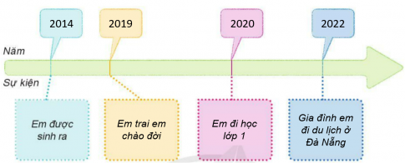
Nhận xét về sự thay đổi của gia đình em theo thời gian

Slide 11


  Mỗi gia đình đều có những mốc thời gian thay đổi, có những sự thay đổi theo thời gian.

Slide 12
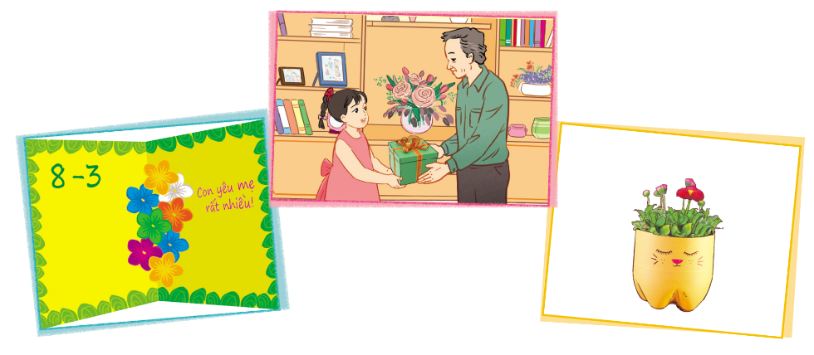
Hãy làm một món quà tặng người thân nhân một ngày kỉ niệm, sự kiện gia đình và viết những lời yêu thương để thể hiện tình cảm

Slide 13


Slide 14
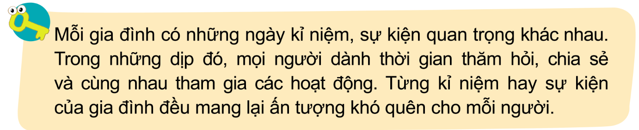

Slide 15
Về nhà:
Mang những món quà mà mình làm hoàn thành trên lớp về tặng những người thân của mình.

Slide 16
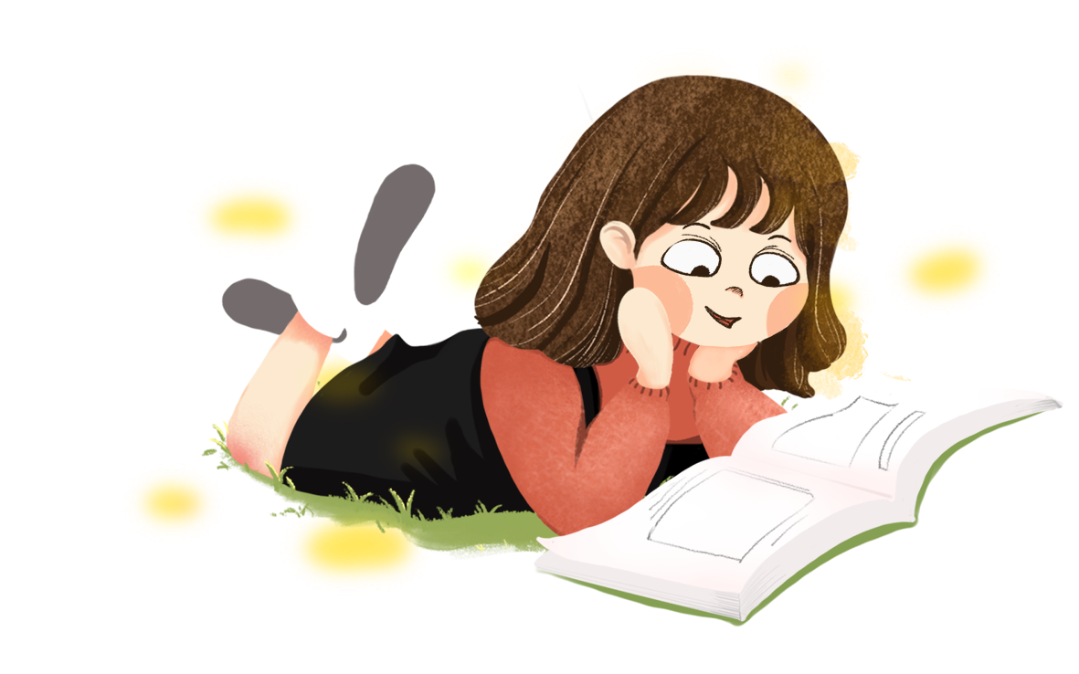

Tạm biệt và hẹn gặp lại.

